Slide 1
Окружающий мир
2 класс
Тема: «Строение тела человека»
Учитель Копылкова С.Н.
ГОУ школа-интернат № 8
Пушкинского р-на г. Санкт-Петербурга

Slide 2
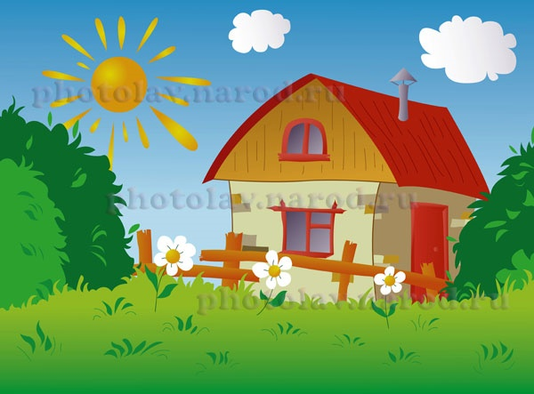

Slide 3
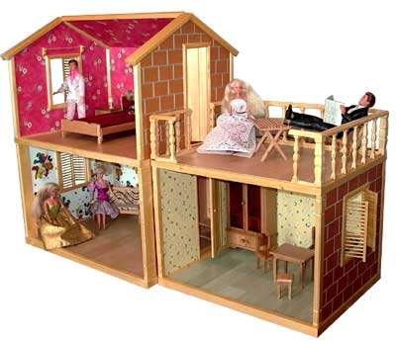

Slide 4
Строение
тела
человека
внешнее
голова
шея
туловище
руки
ноги
внутреннее
мозг
лёгкие
сердце
печень
желудок
кишечник

Slide 5
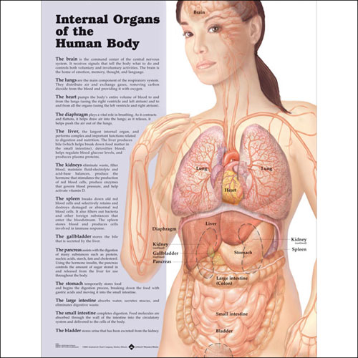
Внутренние органы

Slide 6
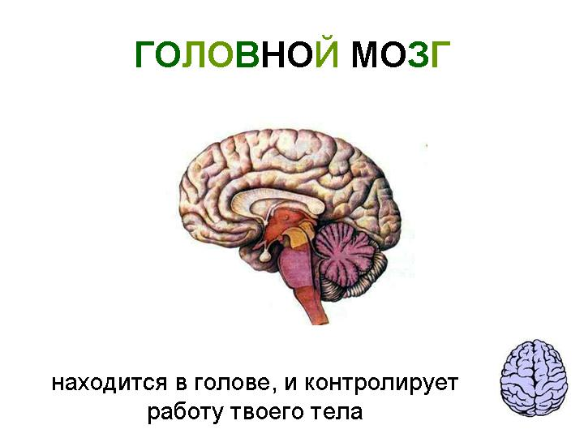

Slide 7
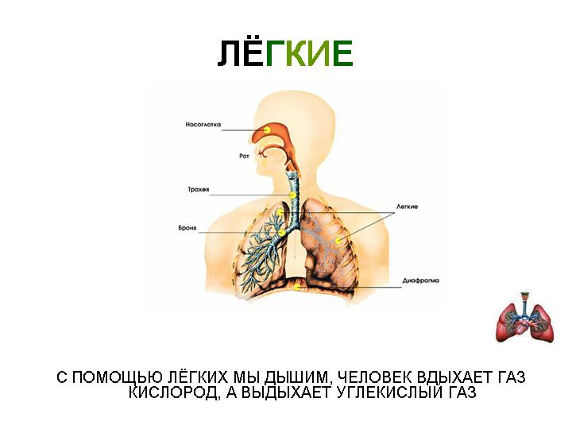

Slide 8
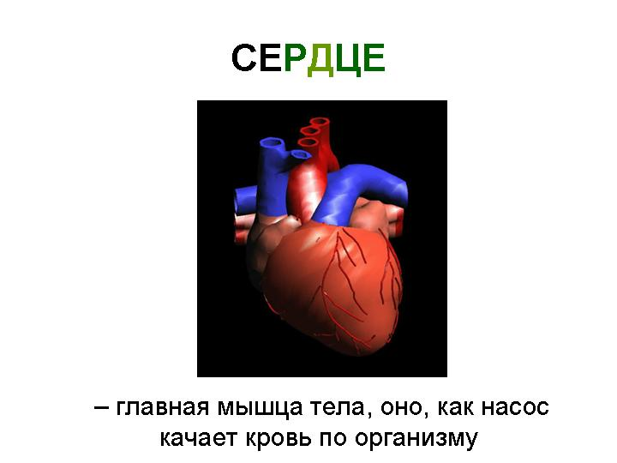

Slide 9
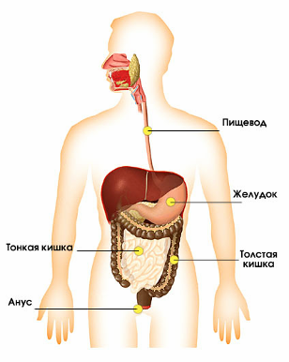

Slide 10
Будьте здоровы!

